Slide 1
ТРОПА ПРЕДКОВ
Эзотерический маршрут выходного дня

Slide 2
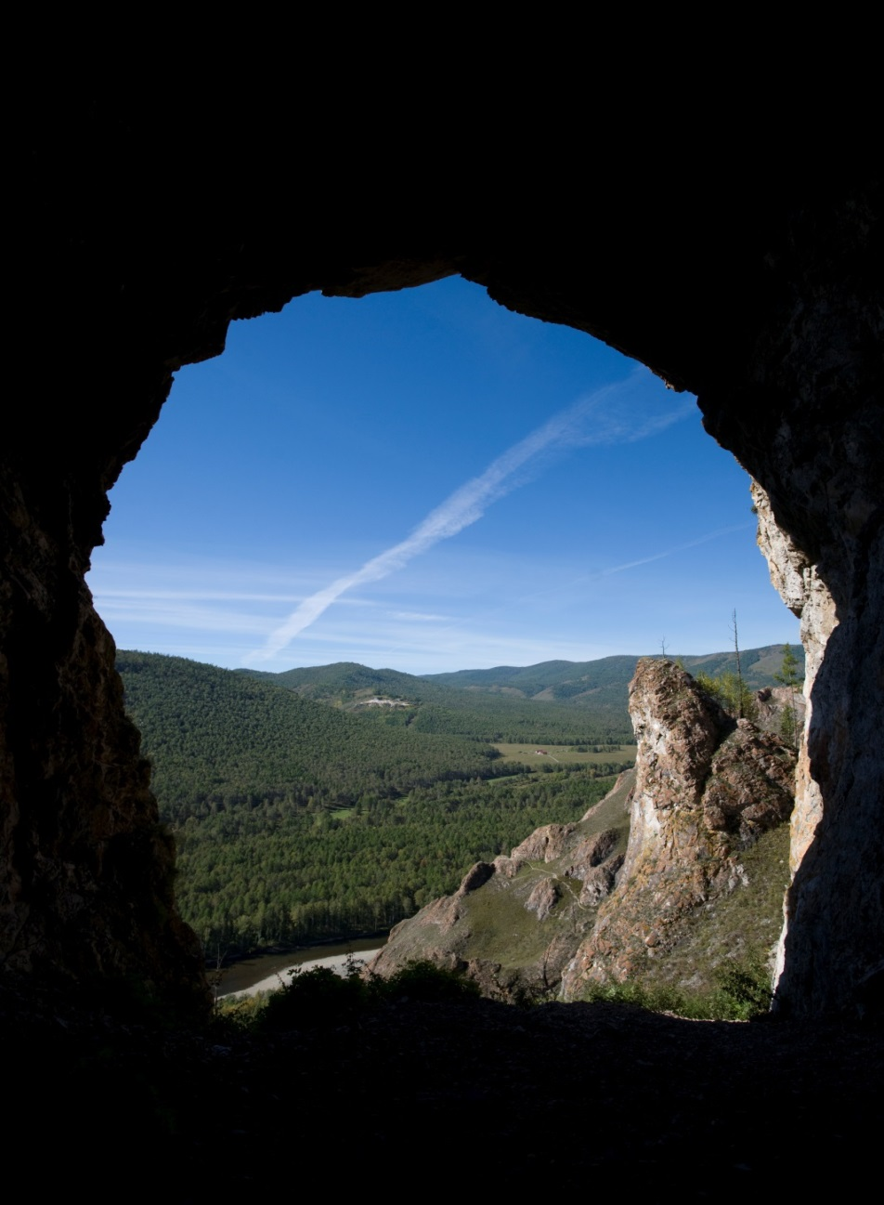
На берегу реки Белый Июс в
скальном массиве Тогыз-Аз,
что по-хакасски означает ДЕВЯТЬ РТОВ,
на несколько сотен метров протянулись
многочисленные гроты и
каменные арки. Если посмотреть на
тропу с противоположного берега
реки, то можно увидеть девять
больших гротов, напоминающих
раскрытые рты. По версии местных
жителей горный массив является
культовым местом для шаманов, поэтому
прозвали его ТРОПОЙ ПРЕДКОВ

Slide 3
Пеший маршрут по ТРОПЕ ПРЕДКОВ начинается у моста через реку Белый Июс около села Ефремкино. Тропа идёт по высокому берегу реки опускаясь и поднимаясь, проходя через многочисленные долины и арки.

Slide 4
Первый объект, у которого следует остановиться – это грот ПРОСКУРЯКОВА (одно из самых древних известных местонахождений пребывания человека). Длина грота составляет 25 метров. Здесь учёными были найдены кости более чем 20 видов ископаемых животных. Возраст ранних культурных слоёв грота - более 46 тысяч лет. На стенках грота обнаружены личины, нарисованные охрой приблизительно 4,5 тысячи лет назад.
Выход из грота выполнен очень удобно – на южную сторону, которая хорошо прогревается солнцем.

Slide 5
От грота тропа идёт вверх по скальному коридору и через низкую карстовую арку выводит на гребень хребта, откуда открывается живописный вид на долину Белого Июса.

Slide 6
Далее нам встретится древняя выработка, до сих пор богатая железной рудой.

Slide 7
На самом верху массива Тогыз-Аз есть ещё одна огромная арка, неподалёку от которой, в вертикальном скальном обнажении на высоте 4 метра от основания находится вход в пещеру МИРТОВСКАЯ.

Slide 8
Необыкновенность рельефа и живописность окружающего пейзажа привлекают сюда туристов со всех уголков мира.

